Slide 1
TRƯỜNG TIỂU HỌC ÁI MỘ A
Bài giảng điện tử Toán lớp 2
Lít (tiết 2)

Slide 2
Thực hành

Slide 3
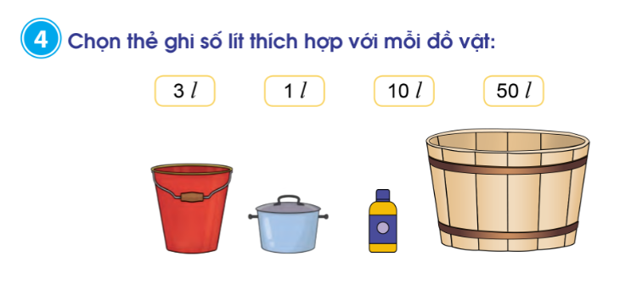
- Thông thường, các vật to hơn thì chứa được nhiều hơn, các vật bé hơn thì chứa được ít hơn.
- Hãy so sánh kích cỡ các đồ vật trong hình để chọn thẻ ghi số lít thích hợp.

Slide 5
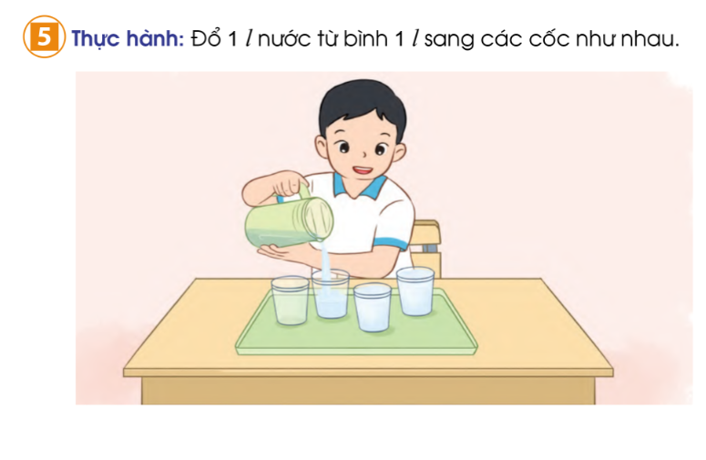

Slide 6
Các con hãy quan sát video sau

Slide 7
Con hãy làm theo thí nghiệm trên để biết 1 l nước có thể đổ đầy được bao nhiêu cốc như nhau.

Slide 8
Luyện tập

Slide 9
Bài toán thuộc dạng toán nào đã học?
Bài toán thuộc dạng toán tìm hiệu.
Đơn vị của bài toán là gì?
Đơn vị của bài toán là lít. Khi viết phép tính, con cần viết bằng kí hiệu l.
Tóm tắt và giải bài vào vở ô li Toán.

Slide 10
Tóm tắt
Có : … l xăng
Đi hết : … l xăng
Còn lại : ? l xăng
Bài giải
…………………………………………..là:
…………………….(…..)
Đáp số: …..

Slide 11
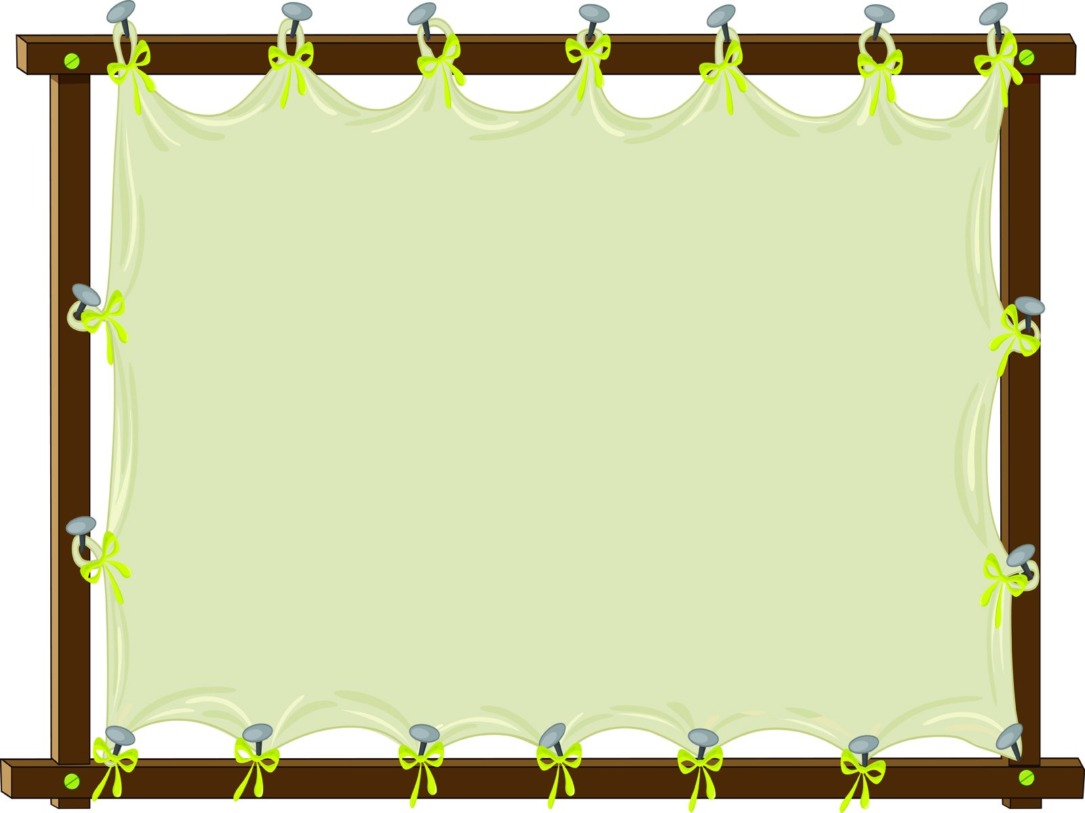
DẶN DÒ
Hoàn thành bài 3 vào vở ô li Toán.
Xem bài Luyện tập chung (trang 80).

